Slide 1
CHÀO MỪNG CÁC THẦY CÔ GIÁO VÀ CÁC EM HỌC SINH ĐẾN VỚI TIẾT HỌC MĨ THUẬT LỚP 6A!

Slide 2
CHỦ ĐỀ: NGHỆ THUẬT TIỀN SỬ THẾ GIỚI VÀ VIỆT NAM
BÀI 1
Tiết 9: NHỮNG HÌNH VẼ TRONG HANG ĐỘNG

Slide 3
Yêu cầu cần đạt:
Nêu được cách mô phỏng hình vẽ theo mẫu.
Mô phỏng được hình vẽ của người Tiền sử theo cảm nhận.
Cảm nhận được vẻ đẹp và giá trị của mĩ thuật thời Tiền sử. Có ý thức trân trọng, bảo tồn và phát triển văn hóa nghệ thuật của người xưa.

Slide 4
CHỦ ĐỀ: NGHỆ THUẬT TIỀN SỬ THẾ GIỚI VÀ VIỆT NAM
BÀI 1: NHỮNG HÌNH VẼ TRONG HANG ĐỘNG(tiết 9-KHDH)
1. Khám phá hình vẽ thời Tiền sử
Trò chơi!

Slide 5
Luật chơi
Em hãy trả lời câu hỏi.
Trong thời gian 5 giây, em suy nghĩ và đưa ra câu trả lời. Câu trả lời đúng em sẽ nhận được một điểm tốt, nếu trả lời sai quyền trả lời sẽ thuộc về bạn khác.

Slide 6
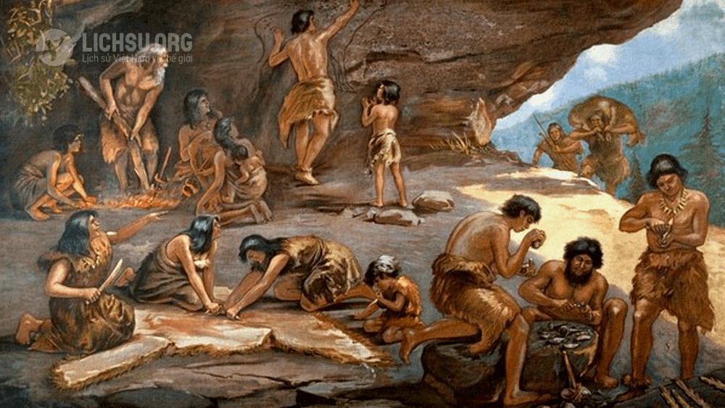
Trò chơi!
Câu 1: Em hãy nêu khái quát về cuộc sống của con người thời Tiền sử?
Đáp án: Con người thời Tiền sử sống cách đây khoảng 3 đến 4 triệu năm, họ sống thành bầy đàn, trú ngụ trong hang động, săn bắt các con thú và hái lượm.

Slide 7
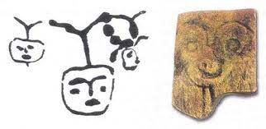
Trò chơi!
Câu 2: Quan sát hình ảnh H1 và cho biết đối tượng nội dung thể hiện?
Đáp án: Hình mặt người và mặt thú khắc trên đá trong hang Đồng Nội, Hòa Bình, Việt Nam. Cách đây khoảng 8000 năm TCN

Slide 8
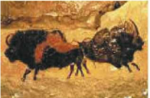
Trò chơi!
Câu 3: Quan sát hình H2 và cho biết đối tượng, nội dung thể hiện của bức tranh?
Đáp án: Tranh vẽ những con bò rừng trong hang Altamira (A-ta-mi-ra), Tây Ban Nha. Cách đây khoảng 13000 năm TCN.

Slide 9
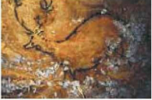
Trò chơi!
Câu 4: Quan sát hình H3 và cho biết đối tượng, nội dung thể hiện?
Đáp án: Hình vẽ con hươu trong hang Cosquer (Cót-xcơ). Cách đây khoảng 27000 năm TCN

Slide 10
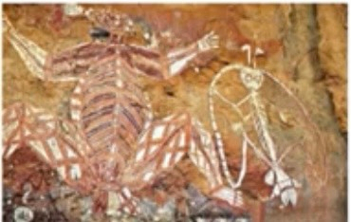
Trò chơi!
Câu 5: Quan sát hình H4 và cho biết đối tượng, nội dung thể hiện?
Đáp án: Hình vẽ con người trong hang ở công viên quốc gia Kakaru (Ca-ca-du), Australia ( Ô-xtrây-li-a). Cách đây khoảng 20000 năm TCN

Slide 11
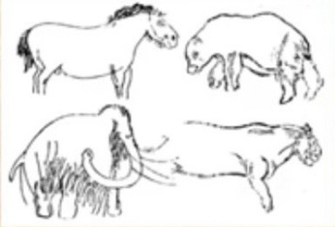
Trò chơi!
Câu 6: Quan sát hình vẽ mô phỏng lại trong hang Combarelles (Com-ba-reo), Pháp. (H5) và cho biết đối tượng, nội dung thể hiện?
Đáp án: Là các hình vẽ con ngựa, gấu, voi ma mút, sư tử được mô phỏng lại theo hình vẽ trong hang Combarelles (Com-ba-reo), Pháp. Cách đây khoảng 13600 năm TCN

Slide 12
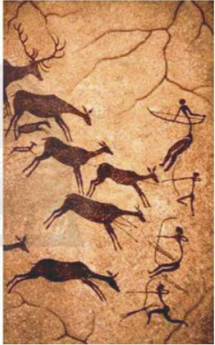
Trò chơi!
Câu 7: Quan sát hình H6 và cho biết Đối tượng, nội dung thể hiện?
Đáp án: Tranh vẽ miêu tả cảnh săn huơu trong hang Lascaux (Lơ-xcâu), Pháp. Cách đây khoảng 15000 TCN

Slide 13
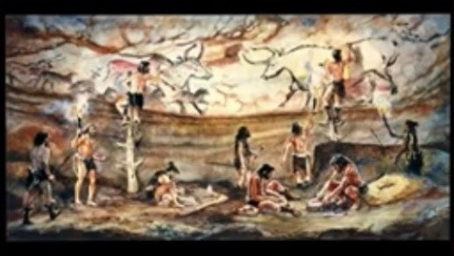
Trò chơi!
Câu 8: Em biết gì về kỹ thuật vẽ của người Tiền sử trong các
hang động?
Đáp án: Kĩ thuật vẽ đơn giản, họ khắc nét vào vách đá, rồi dùng ống sậy thổi màu vào từng mảng hình khắc, cũng có thể họ dùng tay, que, lông thú để vẽ.

Slide 14
+ Đối tượng trong các hình vẽ là gì?
+ Nêu đặc điểm về đường nét, màu sắc của hình vẽ đó.
+ Chất liệu và cách thể hiện?

Slide 15
+ Nội dung: Miêu tả hình ảnh, hoạt động của con người và động vật ở thời kì tiền sử.
+ Hình thức: Khắc họa trên các vách hang đá, sử dụng màu vàng nâu là gam màu chủ đạo.
+ Chất liệu : Các tác phẩm ở thời kì tiền sử được thể hiện ở một số hang đá, phiến đá.

Slide 16
CHỦ ĐỀ: NGHỆ THUẬT TIỀN SỬ
THẾ GIỚI VÀ VIỆT NAM
BÀI 1: NHỮNG HÌNH VẼ TRONG HANG ĐỘNG(tiết 9-KHDH)
1. Khám phá hình vẽ thời Tiền sử
2. Cách vẽ mô phỏng theo hình mẫu

Slide 17
2. Cách vẽ mô phỏng theo hình mẫu
Quan sát hình ở trang 21 SGK để nhận biết cách vẽ mô phỏng đơn giản.

Slide 18
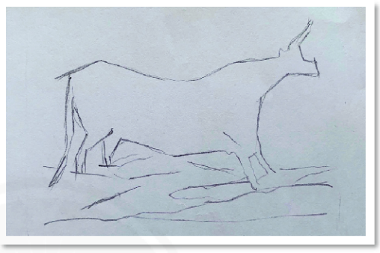
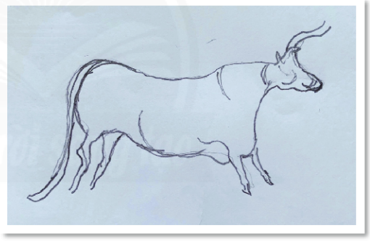
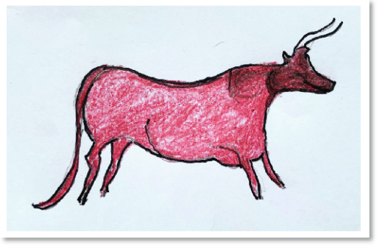
Các bước vẽ mô phỏng:
01
02
03
Xác định bố cục hình vẽ và phác các nét khái quát.
Vẽ, điều chỉnh hình và chi tiết cho sát với hình mẫu.
Vẽ màu.

Slide 19
Thảo luận
Cùng suy nghĩ để trả lời các câu hỏi:
+ Vẽ mô phỏng có gì giống và khác với chép lại hình theo mẫu?
+ Vẽ mô phỏng có nhất thiết phải vẽ màu giống hình mẫu không? Vì sao?

Slide 20
Thảo luận
+ Điểm giống: cùng mô lại tả sự vật hình theo mẫu.
+ Điểm khác:- Chép cần chi tiết, sao chép sát thực theo hình mẫu.
-Mô phỏng khái quát hình mẫu.
+ Vẽ mô phỏng không nhất thiết phải vẽ màu giống hình mẫu. Vì mô phỏng mang tính khái quát.

Slide 21
KẾT LUẬN
Mô phỏng hình vẽ trong hang động là một trong những cách tìm hiểu nghệ thuật tạo hình thời Tiền sử.

Slide 22
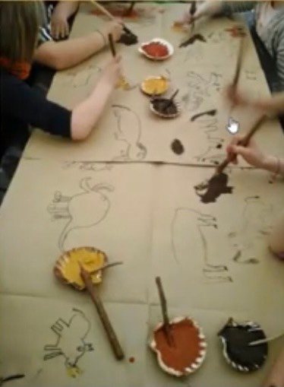
3. Mô phỏng hình vẽ Thời Tiền sử.
Em hãy lựa chọn hình vẽ thời tiền sử mà e yêu thích và mô phỏng lại theo ý thích!

Slide 23
Gợi ý
Hình vẽ em mô phỏng là hình gì?
Em mô phỏng toàn bộ hay một phần hình vẽ thời Tiền sử ?
Em sẽ dùng màu nào cho hình vẽ đó?
Tỉ lệ của hình so với trang giấy như thế nào?
Vẽ màu cho hình và nền thêm sinh động.

Slide 24
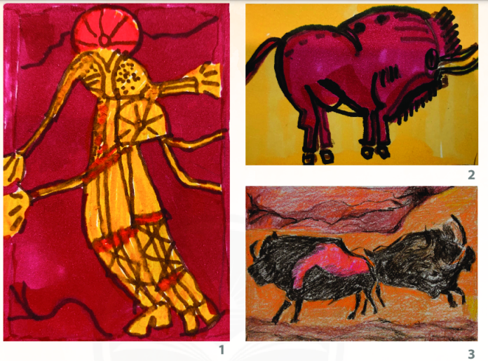
Một số bài vẽ tham khảo

Slide 25
Một số bài vẽ tham khảo

Slide 26
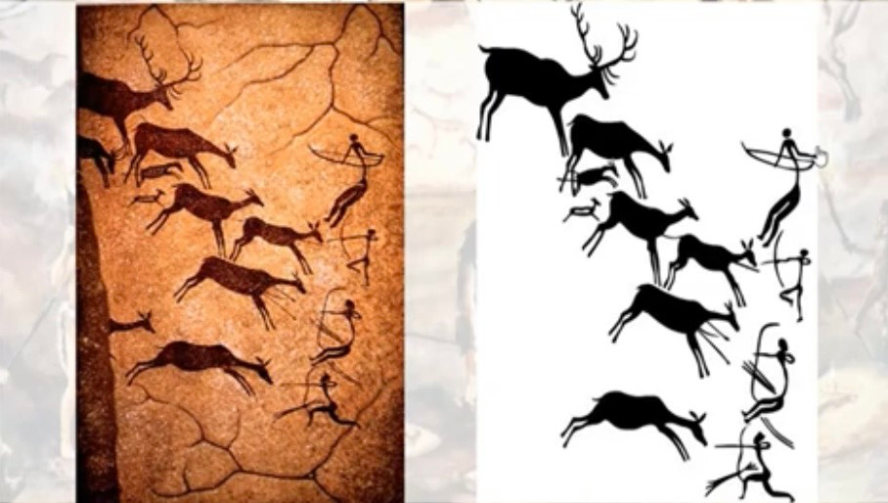
Một số bài vẽ tham khảo

Slide 27
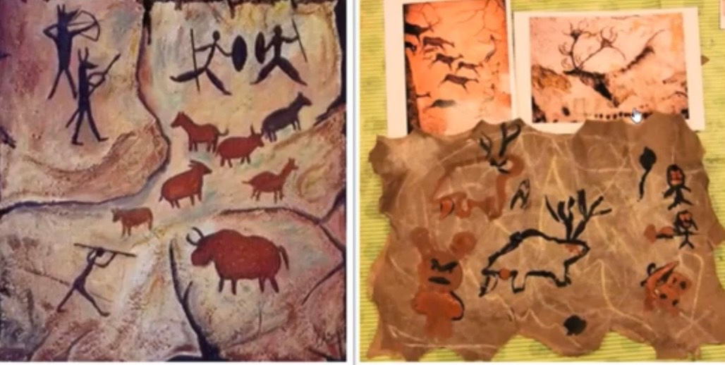
Một số bài vẽ tham khảo

Slide 28
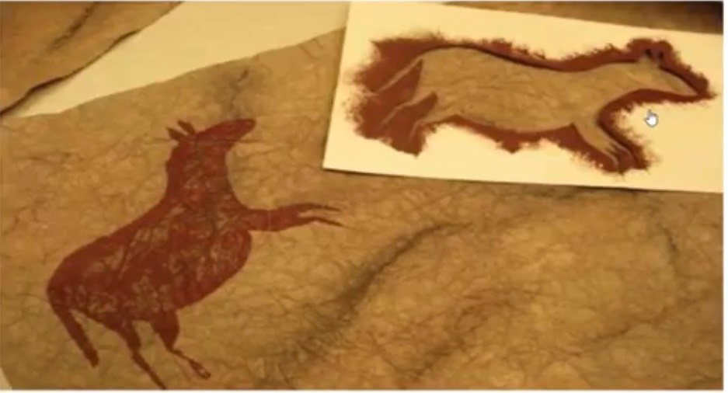
Một số bài vẽ tham khảo

Slide 29
VI DEO

Slide 30
HƯỚNG DẪN VỀ NHÀ
-Vẽ tiếp bài mô phỏng, sưu tầm tư liệu tranh ảnh liên qua tới nghệ thuật thời Tiền sử
-Chuẩn bị đồ dùng học tập như tiết này, giờ sau học tiếp Bài 1 của chủ đề.

Slide 31
Phân tích – Đánh giá
04
(Trưng bày sản phẩm và chia sẻ)
Trưng bày bài vẽ, sau đó nêu cảm nhận và phân tích:
+ Bài vẽ em thích yêu thích.
+ Nội dung, nguồn gốc của hình mô phỏng.
+ Sự độc đáo của hình mẫu.
+ Nét, hình, màu trong bài vẽ.

Slide 32
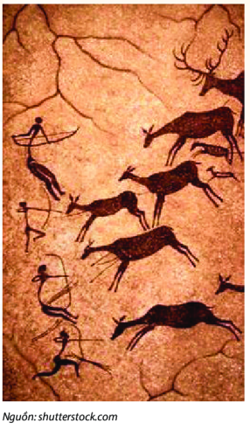
Vận dụng – Phát triển
05
(Tìm hiểu nghệ thuật của người tiền sử)
Quan sát hình ảnh và đọc nội dung ở trang 25 SGK để tìm hiểu thêm về nghệ thuật trong hang động thời tiền sử:
+ Hình vẽ của người tiền sử thường có ở những khu vực nào trên thế giới?
+ Người tiền sử thường vẽ về những đối tượng nào?
+ Cách vẽ của người tiền sử có gì đặc biệt?

Slide 33
Một số đặc điểm về hình màu và kĩ thuật thể hiện của nghệ thuật thời Tiền sử:
Hội hoạ của người tiền sử có thể tìm thấy ở nhiều nơi trên thế giới. Có thể kể đến hàng trăm hang động để lại dấu vết mĩ thuật tạo hình, trong đó tiêu biểu là hang Altamira ở miền Bắc Tây Ban Nha và hang Lascaux (Lơ-xcâu) ở miền Nam nước Pháp vẫn còn lưu giữ nhiều hình vẽ đẹp.

Slide 34
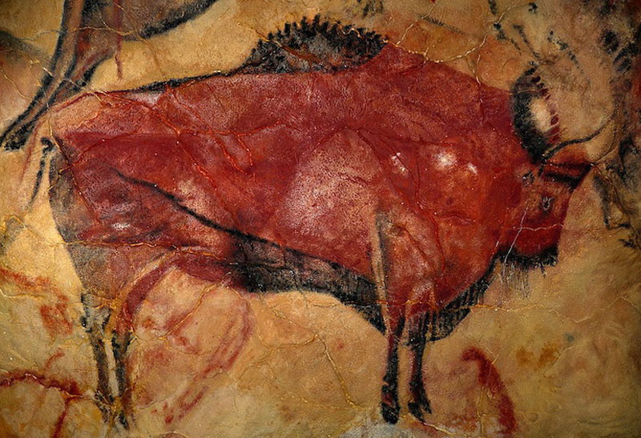
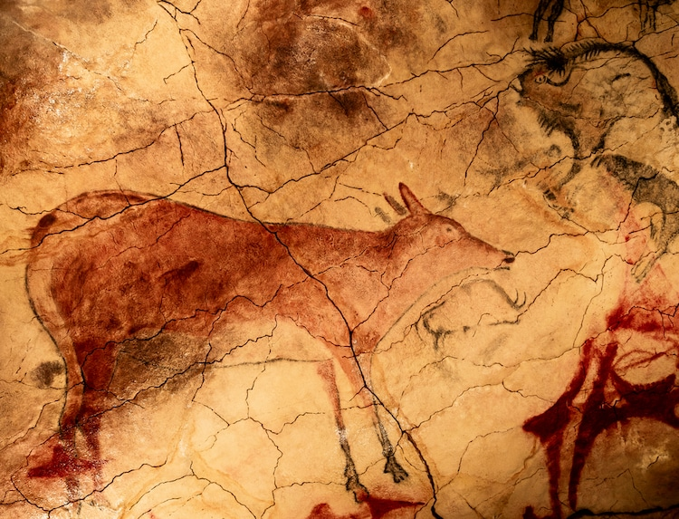
Hình vẽ trong hang Altamira – miền Bắc Tây Ban Nha

Slide 35
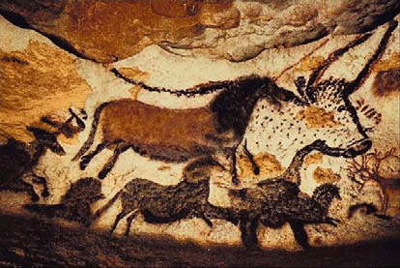
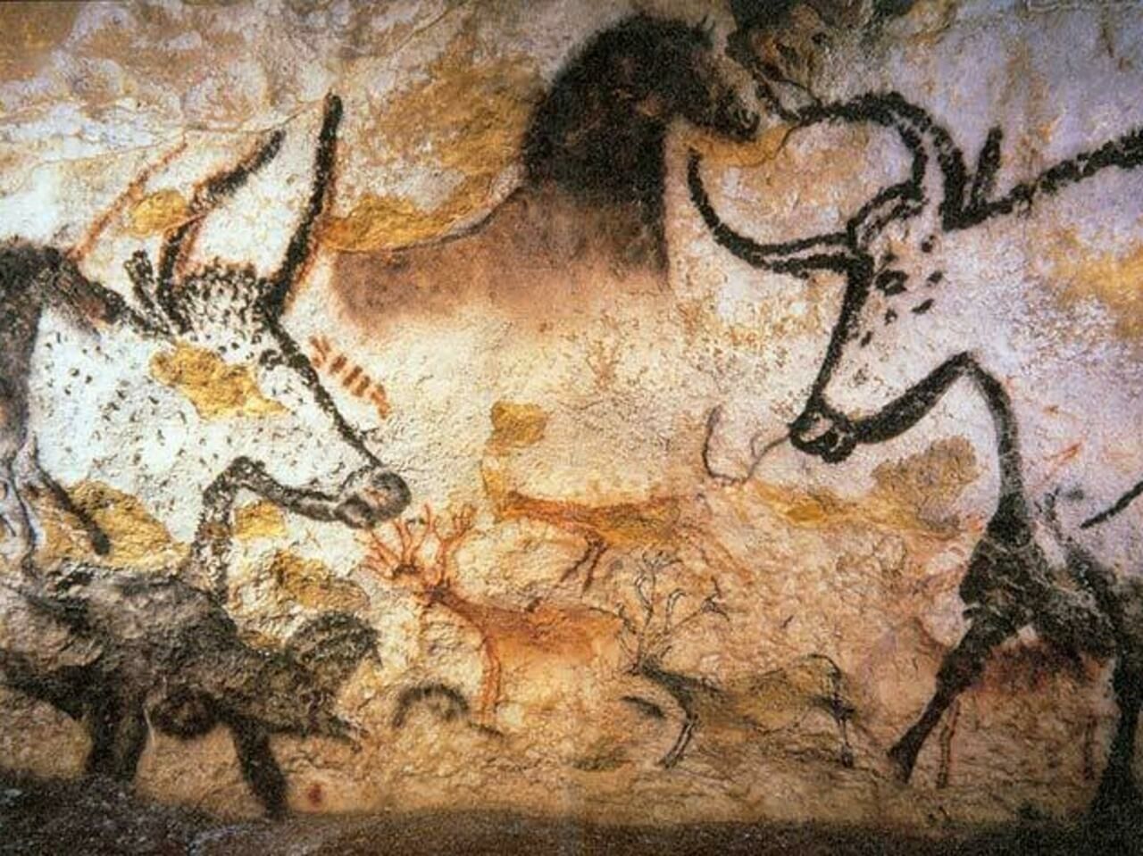
Hình vẽ trong hang Lascaux (Lơ-xcâu) – miền Nam nước Pháp

Slide 36
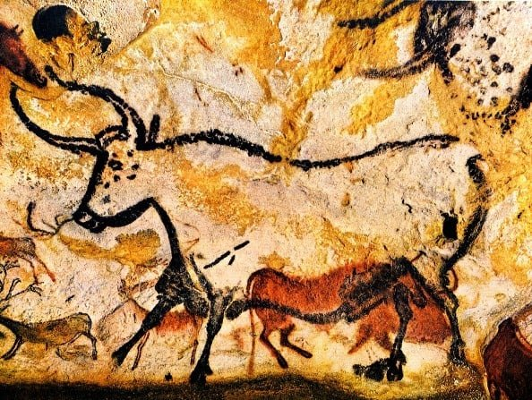
Hình vẽ chủ yếu là các con thú như bò, ngựa, hươu, tuần lộc,... được diễn tả khái quát hoặc chân thực theo cách nhìn cửa người nguyên thuỷ.
Các đối tượng thường được thể hiện đơn lẻ hoặc theo nhóm.

Slide 37
HƯỚNG DẪN VỀ NHÀ
Hoàn thành bức tranh mô phỏng hình vẽ thời Tiền sử
Chuẩn bị đồ dùng học tập cho bài 2.
Đọc trước nội dung bài 2: Thời trang với hình vẽ thời Tiền sử.

Slide 38
CẢM ƠN CÁC EM
ĐÃ LẮNG NGHE BÀI GIẢNG!

